Slide 1
BAB 8
PENGUKURAN KINERJA SEKTOR PUBLIK
Akuntansi Publik
Dosen Pengampu : Rieka Ramadhaniyah, S.E., M. Ec. Dev., CPA.
Dina Okta Piana S NPM. 2312129006P
Nafila Dea Safitri NPM. 231212905P

Slide 2
PENGUKURAN KINERJA SEKTOR PUBLIK
Tahap setelah operasionalisasi anggaran adalah pengukuran kinerja untuk menilai prestasi manajer dan unit organisasi yang dipimpinnya. Pengukuran kinerja sangat penting untuk menilai akuntabilitas organisasi dan manajer dalam menghasilkan pelayanan publik yang lebih baik. Akuntabilitas bukan sekedar kemampuan menunjukkan bagaimana uang publik di- belanjakan, akan tetapi meliputi kemampuan menunjukkan bahwa uang publik tersebut telah dibelanjakan secara ckonomis, efisien, dan efektif. Pusat pertanggungjawaban berperan untuk menciptakan indikator kinerja sebagai dasar untuk menilai kinerja. Dimilikinya sistem peng- kuran kinerja yang handal (reliable) merupakan salah satu faktor kunci suksesnya organisasi.

Slide 3
A. PENGUKURAN KINERJA ORGANISASI SEKTOR PUBLIK
Sistem pengukuran kinerja sektor publik adalah suatu sistem yang bertujuan untuk membantu manajer publik menilai pencapaian suatu strategi melalui alat ukur finansial dan nonfinansial. Sistem pengukuran kinerja dapat dijadikan sebagai alat pengendalian organisasi, karena pengukuran kinerja diperkuat dengan menetapkan reward and punishment system.
Pengukuran kinerja sektor publik dilakukan untuk memenuhi tiga maksud. Pertama, pengukuran kinerja sektor publik dimaksudkan untuk membantu memperbaiki kinerja peme- rintah. Ukuran kinerja dimaksudkan untuk dapat membantu pemerintah berfokus pada tujuan dan sasaran program unit kerja. Hal ini pada akhirnya akan meningkatkan efisiensi dan efektivitas organisasi sektor publik dalam pemberian pelayanan publik. Kedua, ukuran kinerja sektor publik digunakan untuk pengalokasian sumber daya dan pembuatan keputusan. Ketiga, ukuran kinerja sektor publik dimaksudkan untuk mewujudkan pertanggungjawaban publik dan memperbaiki komunikasi kelembagaan.

Slide 4
Pengukuran Kinerja Ekonomi Dan Non Ekonomi
Pengukuran kinerja ekonomi di sektor publik mengacu pada seberapa efisien dan ekonomis sumber daya digunakan untuk menghasilkan output atau layanan publik. Indikator ekonomi biasanya berkaitan dengan
Keekonomisan (economy): Sejauh mana input (sumber daya) diperoleh dengan biaya serendah mungkin tanpa mengurangi kualitas.
Efisiensi: Perbandingan antara input yang digunakan dan output yang dihasilkan.
Efektivitas: Tingkat pencapaian tujuan atau hasil dari program/kegiatan publik.
Pengukuran kinerja non ekonomi menilai aspek-aspek yang tidak langsung berkaitan dengan keuangan, seperti kualitas pelayanan, kepuasan masyarakat, transparansi, inovasi, dan dampak sosial. Hal ini penting karena tujuan utama organisasi sektor publik adalah memberikan manfaat sosial, bukan mencari laba. Contoh indikator non ekonomi tingkat kepuasan masyarakat terhadap layanan publik,waktu penyelesaian layanan, keadilan dan aksesibilitas layanan, tingkat partisipasi masyarakat dalam perumusan kebijakan.

Slide 5
Tujuan Sistem Pengukuran Kinerja
Secara umum, tujuan sistem pengukuran kinerja adalah:
a. Untuk mengkomunikasikan strategi secara lebih baik (top down dan bottom
b. Untuk mengukur kineria finansial dan non-finansial secara berimbang sehingga dapat telusur perkembangan pencapaian strategi
c. Untuk mengakomodasi pemahaman kepentingan manajer level menengah dan bawah serta memotivasi untuk mencapai goal congruence
d. Sebagai alat untuk mencapai kepuasan berdasarkan pendekatan individual dan kemampuan kolektif yang rasional.

Slide 6
Manfaat Pengukuran Kinerja
a. Memberikan pemahaman mengenai ukuran yang digunakan untuk menilai kinerja manajemen
b. Memberikan arah untuk mencapai target kinerja yang telah ditetapkan;
c. Untuk memonitor dan mengevaluasi pencapaian kinerja dan membandingkannya denga target kinerja serta melakukan tindakan korektif untuk memperbaiki kinerja;
d. Sebagai dasar untuk memberikan penghargaan dan hukuman (reward & punishment) secan obyektif atas pencapain prestasi yang diukur sesuai dengan sistem pengukuran kinerja yang telah disepakati;
e. Sebagai alat komunikasi antara bawahan dan pimpinan dalam rangka memperbaiki kinerja organisasi;
f. Membantu mengidentifikasikan apakah kepuasan pelanggan sudah terpenuhi;
g. Membantu memahami proses kegiatan instansi pemerintah; dan
h. Memastikan bahwa pengambilan keputusan dilakukan secara obyektif

Slide 7
B. INFORMASI YANG DIGUNAKAN UNTUK PENGUKURAN KINERJA
1. Informasi Finansial
Penilaian laporan kinerja finansial diukur berdasarkan pada anggaran yang telah dibuat. Penilaian tersebut dilakukan dengan menganalisis varians (selisih atau perbedaan) antara kinerja aktual dengan yang dianggarkan.
Fokus analisis varians
Analisis varians secara garis besar berfokus pada:
a. Varians pendapatan (revenue variance)
b. Varians pengeluaran (expenditure variumer)
Varians belanja rutin (recurrent expenditure variance)
Varians belanja investasi/modal (capital expenditure variance)

Slide 8
2. Informasi Nonfinansial
Informasi nonfinansial dapat dijadikan sebagai tolok ukur lainnya. Informasi non- finansial dapat menambah keyakinan terhadap kualitas proses pengendalian manajemen. Teknik pengukuran kinerja yang komprehensif yang banyak dikembangkan oleh berbagai organisasi dewasa ini adalah Balanced Scorecard. Dengan Balanced Scorecard kinerja organisasi diukur tidak hanya berdasarkan aspek finansialnya saja, akan tetapi juga aspek non- finansial. Pengukuran dengan metode Balanced Scorecard melibatkan empat aspek, yaitu:
1. Perspektif finansial (financial perspective),
2. Perspektif kepuasan pelanggan (customer perspective),
3. Perspektif efisiensi proses internal (internal process efficiency), dan
4. Perspektif pembelajaran dan pertumbuhan (learning and growth perspective).

Slide 9
C. PERANAN INDIKATOR KINERJA DALAM PENGUKURAN KINERJA
Untuk melakukan pengukuran kinerja, variabel kunci yang sudah teridentifikasi tersebut kemudian dikembangkan menjadi indikator kinerja untuk unit kerja yang bersangkutan. Untuk dapat diketahui tingkat capaian kinerja, indikator kinerja tersebut kemudian dibanding- kan dengan target kinerja atau standar kinerja. Tahap terakhir adalah evaluasi kinerja yang hasilnya berupa feedback, reward, dan punishment kepada manajer pusat pertanggungjawaban.
Indikator Kinerja digunakan sebagai indikator pelaksanaan strategi yang telah ditetap- kan. Indikator kinerja tersebut dapat berbentuk faktor-faktor keberhasilan utama organisasi (critical success factors) dan indikator kinerja kunci (key performance indicator).

Slide 10
Pengembangan Indikator Kinerja
Penggunaan indikator kinerja sangat penting untuk mengetahui apakah suatu aktivitas atau program telah dilakukan secara efisien dan efektif. Indikator untuk tiap-tiap unit organisasi berbeda-beda tergantung pada tipe pelayanan yang dihasilkan. Penentuan indikator kinerja perlu mempertimbangkan komponen berikut:
a. Biaya pelayanan (cost of service);
b. Penggunaan (utilization);
c. Kualitas dan standar pelayanan (quality and standards),
d. Cakupan pelayanan (coverage); dan
e. Kepuasan (satisfaction)

Slide 11
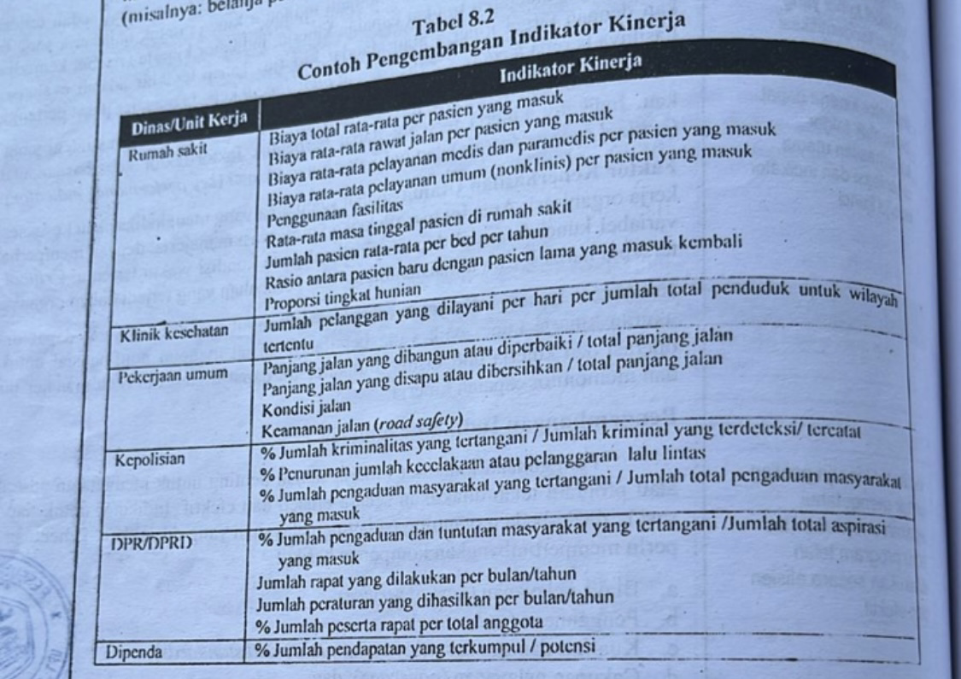
CONTOH PENGEMBANGAN INDIKATOR KERJA

Slide 12
Indikator penggunaan (utilization) pada dasarnya membandingkan antara jumlah pela yanan yang ditawarkan (supply of service) dengan permintaan publik (public demand). Indi kator ini harus mempertimbangkan preferensi publik, sedangkan pengukurannya biasanya berupa volume absolut atau persentase tertentu, misalnya persentase penggunaan kapasitas
Contoh lain adalah rata-rata junılalı penumpang per bus yang dioperasikan. Indikator kinerja ini digunakan untuk mengetahui frekuensi operasi atau kapasitas kendaraan yang digunakan pada tiap-tiap jalur,
Indikator kualitas dan standar pelayanan merupakan indikator yang paling sulit diukur, karena menyangkut pertinshungan yang sifatnya subyektif. Penggunaan indikator kualitas dan standar pelayanan harus dilakukan secara hati-hati karena kalau terlalu menekankan indikator ini justru dapat menyebabkan kontra produktif. Contoh indikator kualitas dan standar pelayanan misalnya perubahan jumlah komplain masyarakat atas pelayanan tertentu.

Slide 13
D. INDIKATOR KINERJA DAN PENGUKURAN VALUE FOR MONEY
Value for Money merupakan inti pengukuran kinerja pada organisasi pemerintah. Kinerja pemerintah tidak dapat dinilai dari sisi output yang dihasilkan saja, akan tetapi harus mempertimbangkan input, output, dan outcome secara bersama-sama. Bahkan, untuk beberapa hal perlu ditambahkan pengukuran distribusi dan cakupan layanan (equity & service coverage). Permasalahan yang sering dihadapi oleh pemerintah dalam melakukan pengukuran kinerja adalah sulitnya mengukur õutput, karena output yang dihasilkan tidak selalu berupa output yang berwujud, akan tetapi lebih banyak berupa intangible output.
Istilah "ukuran kinerja" pada dasarnya berbeda dengan istilah "indikator kinerja". Ukuran kinerja mengacu pada penilaian kinerja secara langsung, sedangkan indikator kinerja mengacu pada penilaian kinerja secara tidak langsung, yaitu hal-hal yang sifatnya hanya merupakan indikasi-indikasi kinerja. Untuk dapat mengukur kinerja pemerintah, maka perlu diketahui indikator-indikator kinerja sebagai dasar penilaian kinerja. Mekanisme untuk menentukan indikator kinerja tersebut memerlukan hal-hal sebagai berikut:
1. Sistem perencanaan dan pengendalian
2. Spesifikasi teknis dan standardisasi
3. Kompetensi teknis dan profesionalisme
4. Mekanisme ekonomi dan mekanisme pasar
5. Mekanisme Sumber Daya Manusia

Slide 14
Peran indikator kinerja bagi pemerintah antara lain:
a. Untuk membantu memperjelas tujuan organisasi;
b. Untuk mengevaluasi target akhir (final outcome) yang dihasilkan;
c. Sebagai masukan untuk menentukan skema insentif manajerial;
d. Memungkinkan bagi pemakai jasa layanan pemerintah untuk melakukan pilihan;
e. Untuk menunjukkan standar kinerja;
f. Untuk menunjukkan efektivitas;
g. Untuk membantu menentukan aktivitas yang memiliki efektivitas biaya yang paling baik untuk mencapai target sasaran; dan
h. Untuk menunjukkan wilayah, bagian, atau proses yang masih potensial untuk dilakukan penghematan biaya.

Slide 15
E. PENGUKURAN VALUE FOR MONEY
Kriteria pokok yang mendasari pelaksanaan manajeman publik dewasa ini adalah ekonomi, efisien, efektivitas, transparansi, dan akuntabilitas publik. Tujuan yang dikehendaki oleh masyarakat mencangkup pertanggungjawaban mengenai pelaksanaan value for money yaitu ekonomis (hamat cermat), efisien (berdaya guna) dalam penggunaan sumberdaya dalam arti penggunaannya diminimalkan dan hasilnya dimaksimalkan serta efektif ( berhasil berguna) dala arti mencapai tujuan.
F. PENGEMBANGAN INDIKATOR VALUE FOR MONEY
Indikator value for money du bagi menjadi dua yaitu
Indikator alokasi biaya (ekonomi dan efisien)
Indikator kualitas pelayanan (efektivitas)

Slide 16
G. LANGKAH LANGKAH PENGUKURAN VALUE FOR MONEY
Pengukuran Ekonomi
Pengukuran efektivitas hanya memperhatikan keluaran yang didapat sedangkan pengukuran ekonomi hanya mempertimbangkan masukan yang dipergunakan. Ekonomi merupakan ukuran relatif, pertanyaaan sehubungan dengan pengukuran ekonomi adalah:
Apakah biaya orgaisasi lebih besar dari yang telah dianggarkan oleh organisasi?
Apakah biaya orgaisasi lebih besar daripada biaya organisasi lain yang sejenis dapat diperbandingkan?
Apakah organisasi telah menggunakan sumber daya finansialnya secara optimal?
Pengukuran Efisiensi
Efisiensi merupakan hal penting dari tiga pokok hal penting value for money. Efisiensi diukur dengan ratio antara output dibanding input, maka semakin tinggu tingkat efisisensi suatu organisasi.

Slide 17
Pengukuran Efektivitas
Efektivitas adalah ukuran berhasil tidaknya suatu organisasi mencapai tujuannya. Apabila suatu organisasi berhasil mencapai tujuan maka organisasi tersebut dikatakan telah berjalan dengan efektif.
Pengukuran Outcome
Outcome adalah dampak suatu program atau kegiatan terhadap masyarakat. Outcome lebih tinggi nilainya daripada output, karena output hanya mengukur hasil tanpa mengukur dampaknya terhadap masyarakat, sedangkan outcome mengukur kualitas output dan dampak yang dihasilkan.
Estimasi Indikator Kinerja
Suatu unit organisasi perlu melakukan estimasi untuk menentuikan target kinerja yang imgim dicapai pada periode mendatang. Penentuan target tersebut didasarkan pada perkembangan cakupan pelayanan atau indikator kinerja estimasi dapat dilakukan dengan menggunakan kinerja tahun lalu, expert judgement trend dan regresi.

Slide 18
TERIMA KASIH
Semoga materi ini bermanfaat bagi kita semua.

